Slide 1

LA DIRECTION
TECHNIQUE
NATIONALE
FEDERATION FRANCAISE DE BOXE
AMBITION EGALITE 1

Slide 2

Les missions des conseillers techniques sportifs
Les directeurs techniques nationaux (au nombre de 64) concourent à la définition de la politique sportive fédérale, veillent à sa mise en œuvre, et contribuent à son évaluation. À l’interface directe entre la fédération et le ministère Délégues aux sports, ils sont responsables de la politique sportive de haut niveau, de la formation, de l’encadrement et de la coordination des cadres fédéraux, de la préparation et de la déclinaison du CONTRAT de performance et DE DéVELOPPEMENT
Les entraîneurs nationaux (au nombre de 346) encadrent les membres de l’équipe de France et animent la filière d’accès au sport de haut niveau des fédérations.

Slide 3
Les missions des conseillers techniques sportifs
Les conseilleurs techniques nationaux et régionaux (au nombre de 1 187) ont pour mission de décliner au niveau national et régional la politique fédérale d’encadrement des sportifs, de participation à des examens et certifications, de formation des cadres, d’organisation de compétitions et de développement de la pratique. Ils doivent fournir leur appui et expertise aux clubs (ASSOCIATIONS) et ligues ou Comités Régionaux.

Slide 4
La DTN :
Des cadres d’état sous l’autorité hiérarchique MSJO placés auprès du Président de la FF BOXE.
DIRECTION TECHNIQUE NATIONALE
Mehdi NICHANE – DTN
Eric DARY – DTNa
Gérard SANTORO – DTNa

Slide 5
La DTN : ROLES ET MISSIONS A LA FFBOXE
CONTRIBUTION
MISE EN ŒUVRE
PLAN
DEVELOPPEMENT
FEDERAL
EXPERTISE
OBSERVATION
ANALYSE
CONSEIL/
EXECUTIF
SUIVI
EVALUATION
IMPACT
PRIORISATION
RECONDUCTION
REORIENTATION
PDF/
POLITIQUES PUBLIQUES

Slide 6
La DTN : ROLES ET MISSIONS
4 AXES DE TRAVAIL
Axe 1 : LE DEVELOPPEMENT DES PRATIQUES ET LA DIVERSIFICATION DES PUBLICS
Axe 2 : LE DEVELOPPEMENT TERRITORIAL, L’ACCOMPAGNEMENT DE LA PROFESSIONNALISATION
Axe 3 : LA FORMATION DES ACTEURS
Axe 4 : LE CONSEIL, L’EXPERTISE, LA VEILLE JURIDIQUE ET REGLEMENTAIRE, LA PARTICIPATION A L’ANIMATION DE LA VIE FEDERALE

Slide 7
La DTN : ROLES ET MISSIONS
LE DEVELOPPEMENT DES PRATIQUES ET LA DIVERSIFICATION DES PUBLICS
Les objectifs :
Maintenir, développer, faire évoluer les pratiques existantes
Proposer des programmes d’actions permettant d’augmenter l’offre de pratique
Organiser les conditions pour l’intégration des publics spécifiques
- Établir des relations conventionnelles et des coopérations avec d’autres fédérations
Les actions prioritaires :
Santé
Handicap CESH
EDUCATION MIXITE CITOYENNETE
Accompagnement de certaines commissions techniques fédérales
Insertion, QPV, ZRR, ….
Labellisations …..

Slide 8
La DTN : ROLES ET MISSIONS
LE DEVELOPPEMENT TERRITORIAL,
L’ACCOMPAGNEMENT DE LA PROFESSIONNALISATION
Les objectifs :
Accompagner la structuration du territoire
Accompagner les comités régionaux dans la définition de leur projet de développement
Mobiliser les comités régionaux et départementaux pour la mise en œuvre du projet fédéral
Aider à la création d’emploi en lien avec les projets de développement
Affirmer et accroitre la légitimité du rôle de la fédération et de la DTN
Les actions prioritaires :
Animation et développement du réseau des « agents de développement»
Aide à l’élaboration et à la mise en œuvre des projets des comités régionaux
Relations avec les services déconcentrés DRAJES-DSDEN/ANS ……

Slide 9
La DTN : ROLES ET MISSIONS
LA FORMATION DES ACTEURS,
Les objectifs :
Accompagner la montée en compétence des entraineurs bénévoles, des ADF, des élus/PDF
Développer la gouvernance féminine
Conduire la mise en œuvre des gants de couleur, la labellisation, les stages de détection et de perfectionnement
Accompagner la mise en œuvre du développement des pratiques et de la diversification des publics
Les actions prioritaires :
Animation du réseau des dirigeants/élus
Animation du réseau des « agents de développement fédéraux»
Relations avec les CR/CD/Clubs

Slide 10
La DTN : ROLES ET MISSIONS
LE CONSEIL, L’EXPERTISE, LA VEILLE JURIDIQUE ET REGLEMENTAIRE,
LA PARTICIPATION A L’ANIMATION DE LA VIE FEDERALE
Les objectifs :
Assurer le suivi de l’évolution de la réglementation liée aux différentes activités
Informer les acteurs fédéraux des nouvelles dispositions ou orientations
Exercer une mission d’expertise et de conseil
Préparer et suivre le conventionnement avec le ministère de tutelle
Contribuer à la préparation et à l’animation des événements fédéraux nationaux
Les actions prioritaires :
Préparation et suivi du contrat de développement avec l’ANS (ex-convention d’objectifs avec notre ministère délégué aux sports)
Accompagnement juridique (réponses aux questions des structures territoriales)
Participation aux différentes instances et manifestations fédérales
Accompagnement des territoires

Slide 11
La DTN : RELATIONS FONCTIONNELLES (au sein de la fédération)
DTN
Président
La coordination générale des
3 pôles :
P Dév; P HN;
P du Service des
Formations
Structures déconcentrées,
CR, CD, Clubs
Membres du comité directeur
Commissions Nationales
Vices-Présidents

Slide 12
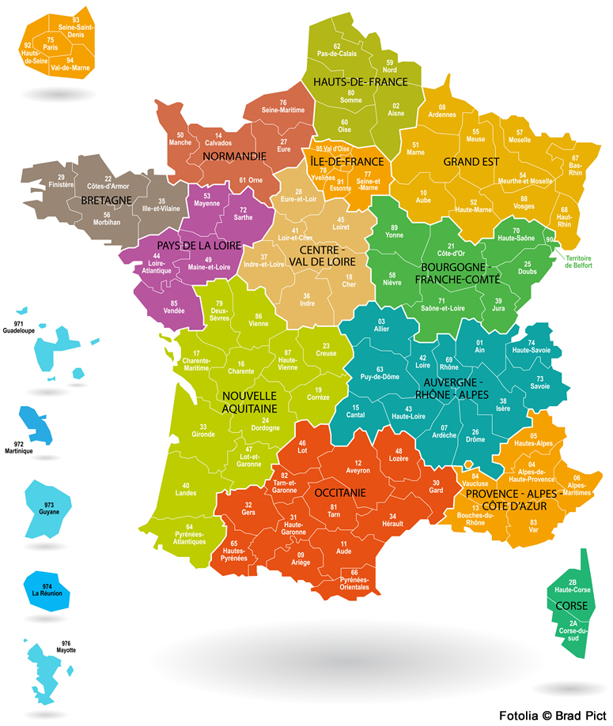
REGIONS/DEPARTEMENTS-CD/DROM-COM

Slide 13
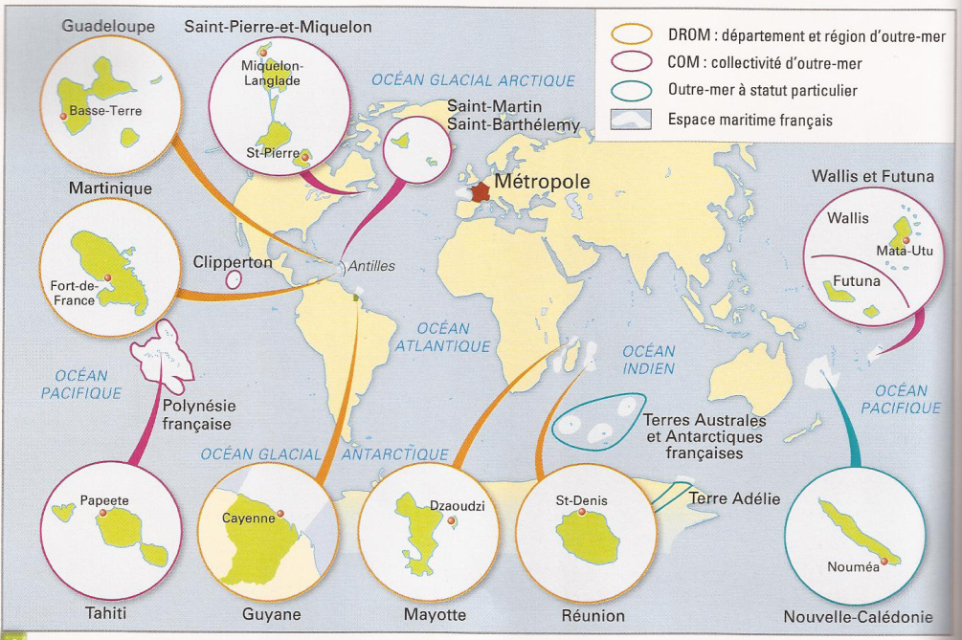
DROM-COM

Slide 14

Merci de votre attention

